Slide 1
Nao : le robot
Loger Valentin
Roy Larry-James
Guillerd Bastien

Slide 2
Sommaire
Présentation de la technologie
Avantages et utilités de NAO
Comparaison avec les robots existants

Slide 3
Introduction
Problématique : Nao est il vraiment une révolution dans le domaine de la robotique ?

Slide 4

Introduction
Aldebaran Robotics (2005)
2012 : Sortie de NAO
Prix : 12 000 €
Caractéristique : 58 cm, 5 kg

Slide 5
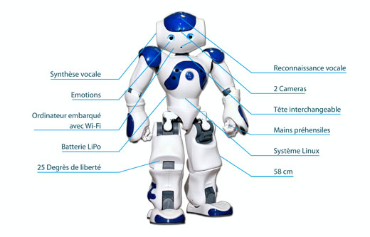
Présentation de la technologie

Slide 6
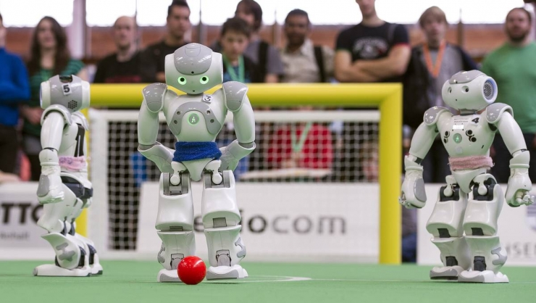
Présentation de la technologie
RobotCup 2013

Slide 7
Avantages et utilisation de NAO
Reconnaissance faciale
Universalité
Université / Laboratoires
Insertion sociale
Lutte contre l’autisme

Slide 8
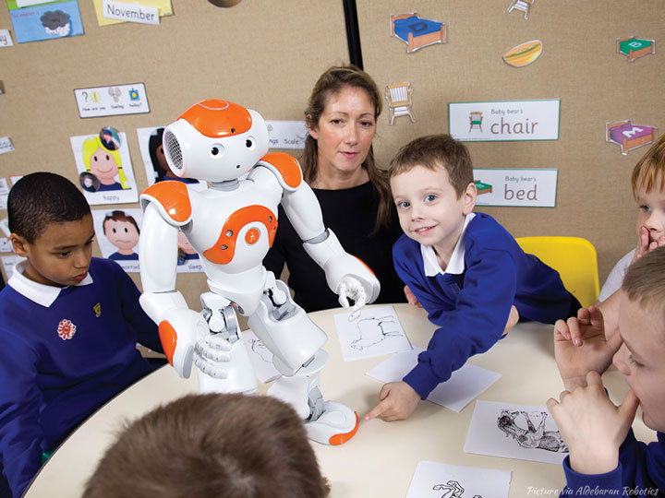
Avantages et utilisation de NAO
Révolution ?

Slide 9
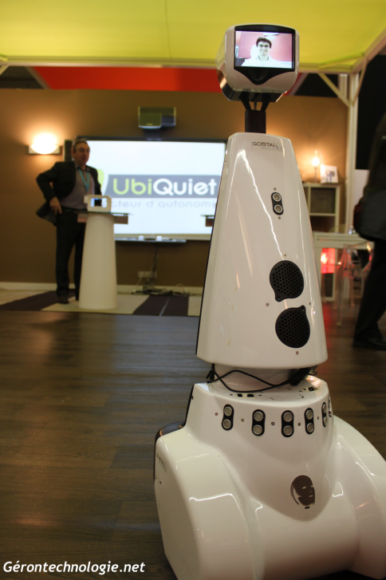
Comparaison avec les robots existants
JAZZ
1er robot grand public (700$)
Interface de dialogue
Téléprésence

Slide 10
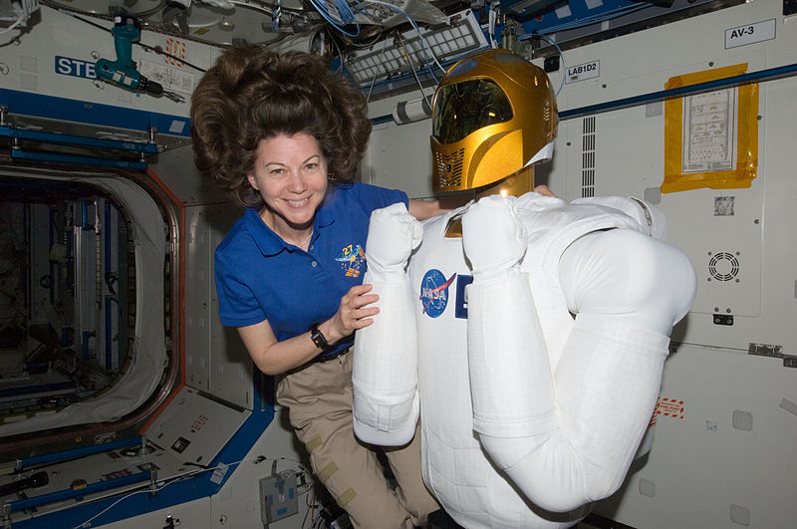
Comparaison avec les robots existants
Robonaut
Avantage morphologique
Autonomie partielle
Grande utilité

Slide 11
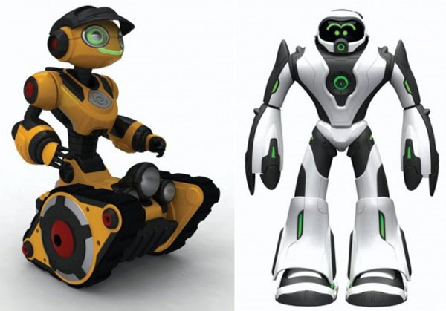
Comparaison avec les robots existants
Les robots de la société WowWee
Robots destiné aux enfants
Le plus vendu au monde : RobotSapien
Télécommandé
Rovio (700$)

Slide 12
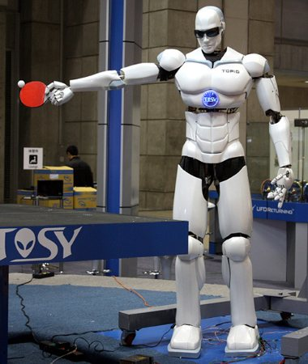
Comparaison avec les robots existants
Topio
Robot qui joue au tennis de table
Amélioration en temps réel
Aide à comprendre les mécanisme d’apprentissage

Slide 13
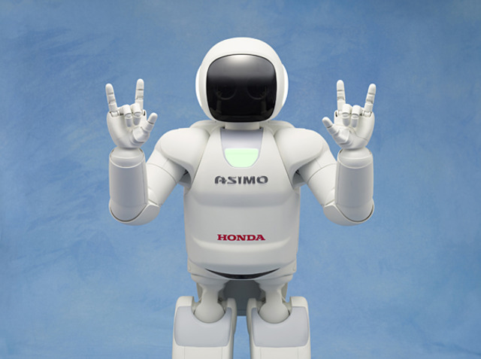
Comparaison avec les robots existants
ASIMO
Le robot le plus humanoïde
Capable de courir à 10km/h
Vidéo

Slide 14
Conclusion
Robot complet
De nombreuses utilités
Des fonctionnalités uniques
De nombreux concurrents
Pas une révolution mais une importante évolution

Slide 15
Des questions ?

